Slide 1
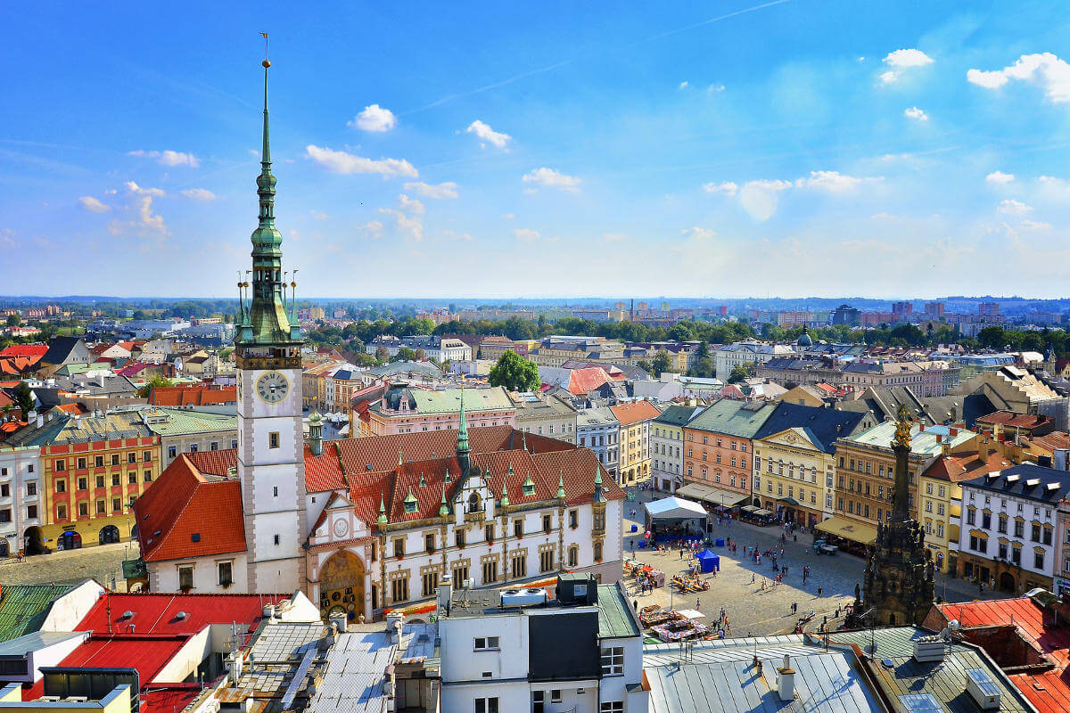


Spokojenost se službami v cestovním ruchu
Osobní dotazování
Srovnání výsledků 3 vln - zima 2017/18, jaro 2018, léto 2018
Pro Ministerstvo pro místní rozvoj zpracovala agentura NMS Market Research v Praze dne 22. 10. 2018

Slide 2


Základní přehled
Obsah
Design výzkumu
Přehled v číslech
Mapa lokalit

Slide 3
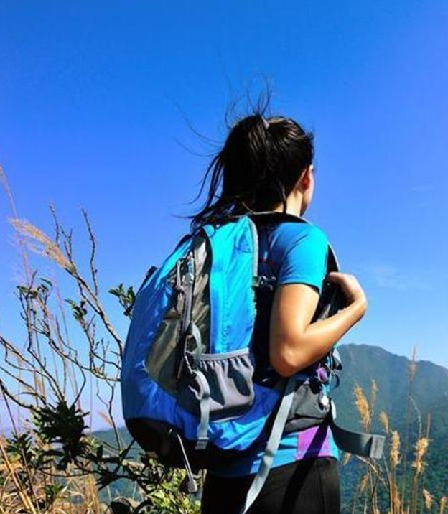
Obsah
Design výzkumu
Hlavní zjištění
Detailní zjištění
  Charakteristika návštěvníků
  Charakteristika pobytu
  Ubytování, stravování, výdaje
  Zdroje informací
  Hodnocení pobytu a regionu
  Image regionu
Přílohy
Kontakty

Slide 4

Design výzkumu
Metodologie
  Osobní dotazování na území Olomouckého kraje
  Velikost vzorku: zima 2017/18 N=525, jaro 2018 N=510, léto 2018 N=525
  Délka dotazníku: cca 10 min
Cílová skupina
Domácí a zahraniční turisté Olomouckého kraje
věk alespoň 18 let
Domácí turisté, kteří nejsou obyvateli Olomouckého kraje
Zahraniční turisté
4 jazykové mutace
Cíle výzkumu
Zpětná vazba od turistů Olomouckého kraje:
Proč, jak a s kým přijeli?
Co tam dělají?
Jak dlouho se zdrží?
Kolik utratí?
Doporučili by návštěvu ostatním?

Slide 5

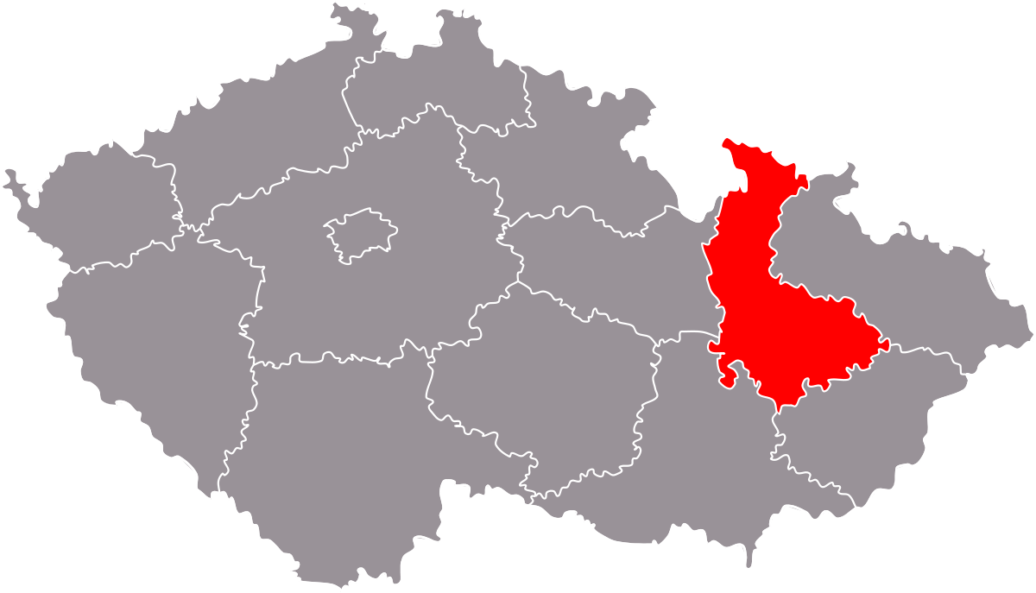
Osobní dotazování v číslech
9
Zapojených proškolených tazatelů
1560
Dotazníků celkem
cca112
dotazování celkově
101 400
sekund kontrolních nahrávek
26
lokalit a akcí
úspěšně oddotazováno
5
lokalit neúspěšně*
*NPR Skřítek, Lesní bar Horní Lipová, Muzeum Přerov, Vlastivědné muzeum Šumperk, Zámek Jánský Vrch

Slide 6
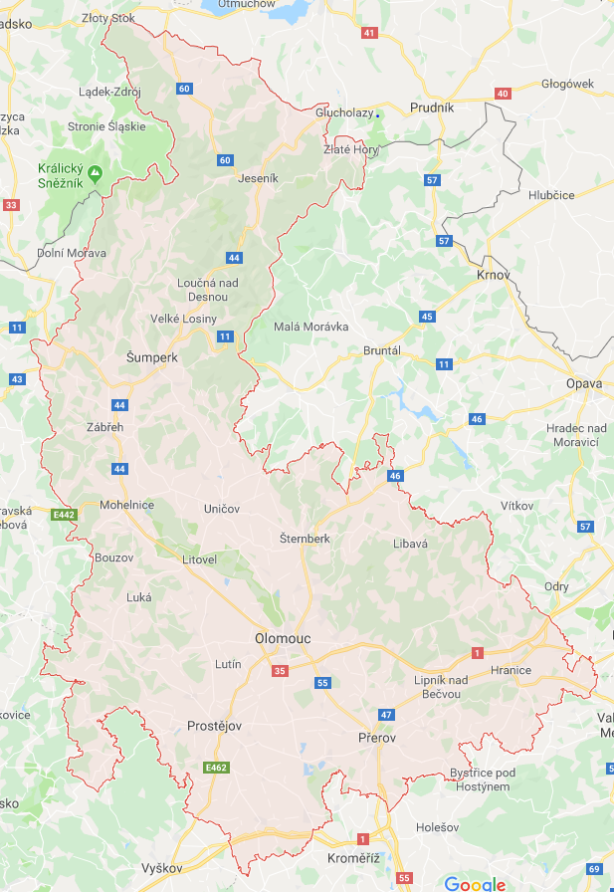
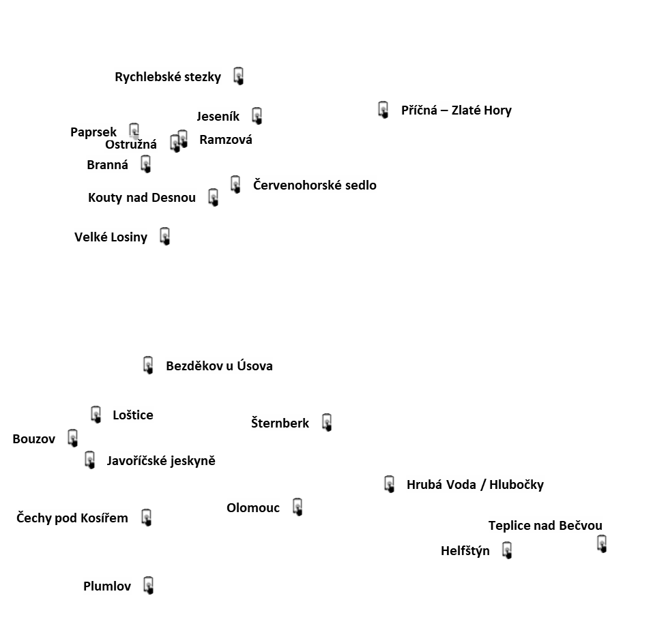
Mapa lokalit

Slide 7
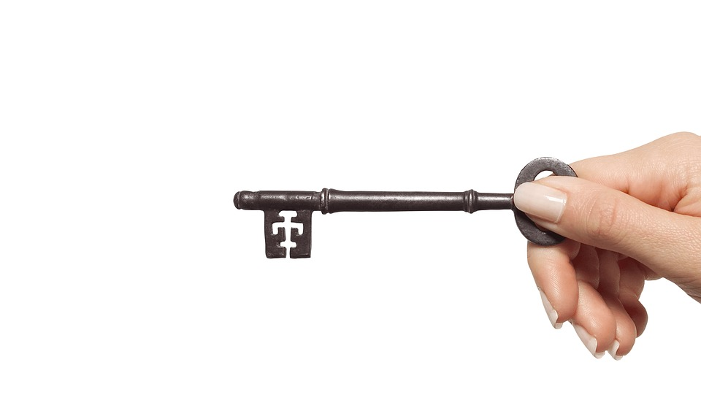
Hlavní zjištění

Slide 8









Hlavní zjištění 1/3
Zatímco v Jeseníkách dominovali mezi zahraničními návštěvníky především Poláci, na Střední Moravě se většinou jednalo o Slováky.
V zimě jezdí více cizinců do Jeseníků, v mimosezóně a v létě se rozdíly mezi oběma regiony vyrovnávají. Z oddotazovaných cizinců byli polovina Poláci, pětina Slováci.
Tuzemští návštěvníci z krajů mimo Olomoucký tvoří samozřejmě většinu, v zimě jich bylo 70 %, na jaře a v létě zhruba 4/5.
V sociodemografických aspektech (pohlaví, věk, vzdělání) se mezi sebou návštěvníci obou regionů v průběhu roku liší jen minimálně. Zjištěné rozdíly byly nepatrné a vycházely spíše z nastavení designu výzkumu.
Návštěvníci obou regionů přijíždějí nejčastěji s rodinou nebo s příbuznými. Na Střední Moravě jsou častější pobyty s partnerem nebo s rodinou, v Jeseníkách však v mnohem větší míře pozorujeme návštěvy s přáteli nebo návštěvy jednotlivců.

Slide 9






Hlavní zjištění 2/3
Typický návštěvník na Střední Moravě přijíždí na 1 den, v Jeseníkách návštěvníci nejčastěji stráví 3 až 7 dní. V Jeseníkách jsou i častější pobyty delší než týden.
Na nejdelší pobyty jezdí lidé za lázeňstvím a rekreací. Tyto dva důvody k návštěvě jsou nejčastější v Jeseníkách, na Střední Moravě je to krátkodobá rekreace, doplněná o služební cesty.
Hlouběji do kapsy si sáhnou návštěvníci Jeseníků, hlavně pokud zde vyrazí v zimě na lyže. V mimosezóně a v létě se rozdíly mezi regiony vyrovnávají. Dražší jsou obecně lázeňské pobyty.
Denní útrata je velmi různorodá, v hlavních sezónách (v zimě a v létě) zhruba pětina návštěvníků denně utratí cca 500 Kč, zhruba desetina návštěvníků ale oproti tomu neváhá za den utratit i 4000 Kč a více. Více utrácejí cizinci.
Drtivá většina návštěvníků (9 z 10) se alespoň zčásti stravuje v restauracích.

Slide 10




Hlavní zjištění 3/3
Většina návštěvníků Olomouckého kraje přijedou autem nebo na motocyklu, pouze každý desátý využije vlakového spojení. Vlak je populárnější na Střední Moravě (13 %), do Jeseníků s ním přijedou pouze 3 % návštěvníků.
Alespoň jednu noc v kraji celkově stráví v létě 60 % návštěvníků. Ti se nejčastěji ubytují v hotelu (v mimosezóně 45 %), v kempu (v létě 22 %) či v penzionu. Na Střední Moravě jsou populární i neplacené (u rodiny/známých) či jiné alternativní způsoby ubytování.
Češi region často znají, nebo jezdí na doporučení, třetina jich hledá informace na internetu. Cizinci hledají informace na internetu minimálně v polovině případů.
V rámci hledání informací na internetu dominují stránky jednotlivých lokalit.
Míra doporučení (NPS) v případě Střední Moravy kolísá kolem hodnoty +75, stabilně asi 4/5 turistů chtějí návštěvu určitě zopakovat. V Jeseníkách od zimy do léta NPS výrazně vzrostla (z +73 na +94), podíl těch, kteří chtějí určitě přijet znova, dosáhl v létě 95%.

Slide 11

Detailní zjištění
Charakteristika návštěvníků
Charakteristika pobytu
Ubytování, stravování, výdaje
Zdroje informací
Hodnocení pobytu a regionu
Image regionů

Slide 12
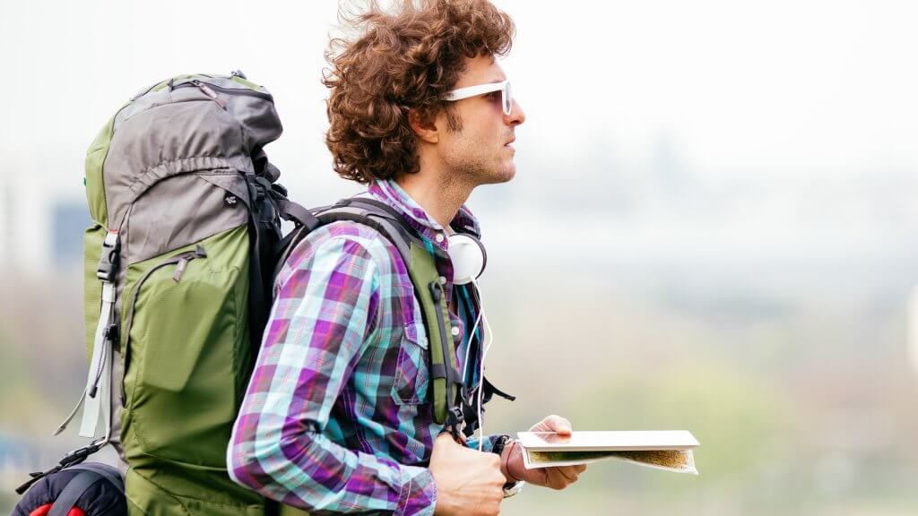
Charakteristika návštěvníků

Slide 13



Místa dotazování
Zatímco v zimě byla hlavní část dotazování vedena v regionu Jeseníky, na jaře a v létě převládala Střední Morava. Vzhledem
k odlišnému charakteru cílů uvádíme v celé zprávě výsledky za oba regiony odděleně.
Počet respondentů dotazovaných na daném typu místa. (N=525/510/525)

Slide 14







Složení návštěvníků
V Jeseníkách byl v zimě dotazován výrazně vyšší podíl zahraničních turistů než na jaře a v létě. Ostatní charakteristiky vzorku respondentů se dařilo držet na poměrně stabilní úrovni.
Q05. V jaké zemi žijete? Q42-Q44. Jaké je Vaše pohlaví / věk / dosažené vzdělání? (N=525/510/525)

Slide 15
Tuzemští turisté během roku
Tuzemští návštěvníci z krajů mimo Olomoucký tvoří samozřejmě většinu, v zimě jich bylo 70 %, na jaře a v létě zhruba 4/5.
Většina návštěvníků jsou turisté z Jihomoravského,
Moravskoslezského a Zlínského kraje.
Na Střední Moravě tvoří zhruba 2/3 turistů z ČR,
v Jeseníkách přibližně 50 až 60 %.
Procentní zastoupení jednotlivých krajů poměrně
odpovídá jejich vzdálenosti, s 5 až 10 % v průměru
za celé období následují Hl. m. Praha, kraje Pardubický,
Královéhradecký a Středočeský.
Zastoupení návštěvníků z jednotlivých krajů je v obou
regionech rozmanitější v zimní a letní sezóně oproti
mimosezóně.

Slide 16
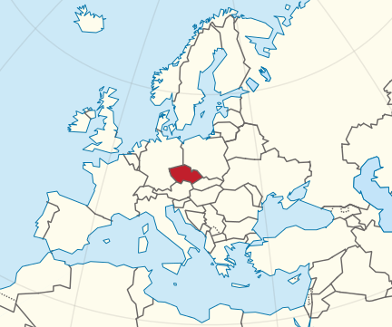








Zahraniční turisté během roku
Nejčastějšími zahraničními návštěvníky jsou Slováci a Poláci, v menším počtu ale přijíždějí turisté z celého světa. Během 3 vln dotazování jsme narazili na návštěvníky z Evropy, Austrálie, Asie i Ameriky. 4 nejčastější země (PL, SK, DE, AT) jsou v tabulce níže, všechny dohromady v části Přílohy.
odkud ještě?
Země
Polsko | 77 % | 29 % | 40 %
Slovensko | 7 % | 40 % | 29 %
Německo | 3 % | 7 % | 2 %
Rakousko | 1 % | 5 % | 1 %
ostatní | 12 % | 19 % | 28 %
Bahrain, Chorvatsko, Indonésie, Katar,
J. Korea, Maďarsko, Nizozemsko, Nový Zéland, Portugalsko, Rumunsko, Spojené Arabské Emiráty, Španělsko, USA
Čína, Francie, Kanada, Maďarsko, Malajsie, Rumunsko, Rusko, Španělsko, Tchai-wan, Thajsko, Turecko, Ukrajina, Velká Británie
Austrálie, Belgie, Francie, Japonsko, Moldavsko, Nizozemsko, Portugalsko, Rusko, Slovinsko, Španělsko, Švýcarsko
- mimosezóna - zimní/letní sezóna

Slide 17
Velikost skupiny
Co se týče velkých zájezdů (alespoň 10 osob), ty jsou na Střední Moravě nejčastější v mimosezóně, zatímco v Jeseníkách se
s nimi setkáme nejvíce v zimě.
Q12. S kolika osobami cestujete? (N=525/510/525)

Slide 18
Spolucestující osoby
Na Střední Moravě od zimy do léta rostl podíl těch, kteří přijíždějí s rodinou, na úkor samostatně přijíždějících návštěvníků.
V Jeseníkách je situace odlišná - podíl samostatně cestujících je vyšší v mimosezóně (na jaře) než v obou sezónách.
Q13. S kým konkrétně cestujete? (N=525/510/525)

Slide 19
Způsob dopravy
Dominantním dopravním prostředkem je automobil, v Jeseníkách (vzhledem k menší dostupnosti) ještě výrazněji než na Střední Moravě. 46% podíl železniční dopravy na Střední Moravě v zimě musíme vzhledem k malé bázi považovat za odlehlou hodnotu, vlaková doprava je tu však i přesto častější, než v Jeseníkách, díky dobré dopravní dostupnosti města Olomouc.
Q14. Jakou formu dopravy jste zvolil/a? (N=525/510/525)

Slide 20
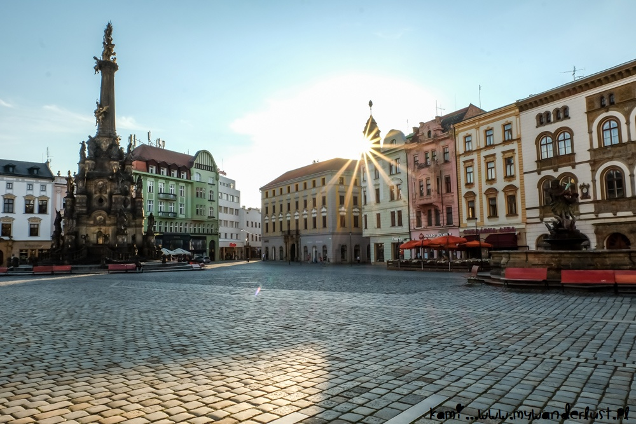
Charakteristika pobytu

Slide 21
Délka pobytu
Díky lázním jsou dlouhé (více než týdenní) pobyty mnohem častější v Jeseníkách než na Střední Moravě. Na Střední Moravu přijíždí na jaře a v létě na více než týdenní pobyt jen minimum turistů.
Q06. Jak dlouho celkem potrvá Váš pobyt v regionu? (N=525/510/525)

Slide 22
Důvod návštěvy
Struktura důvodů návštěvy se v obou regionech během roku mění. Na Střední Moravě v létě jasně vedou pobyty rekreační, zatímco v zimě se sem více jezdí na návštěvu či za prací. V Jeseníkách nalezneme dva hlavní důvody - častější rekreace dominuje zejména v sezóně (zima, léto), léčebné pobyty ji nejvíce doplňují v mimosezóně.
Q08. Jaký je hlavní důvod Vaší návštěvy? (N=525/510/525)

Slide 23

Ubytování, stravování, výdaje

Slide 24
Způsob ubytování
Ubytování v kempu je samozřejmě spojeno s letním obdobím, pronájmy chat a chalup s létem i zimou. Oba tyto typy ubírají
z podílu hotelů a penzionů, které ovšem zůstávají celkově nejčastějším způsobem ubytování v obou regionech.
Q15. Kde jste nebo budete ubytovaní? (N=361/226/317; ti, kteří v destinaci stráví alespoň jednu noc)

Slide 25
Způsob stravování
Způsobem stravování se od sebe oba regiony v podstatě neliší, na Střední Moravě je jen o něco vyšší podíl těch, kteří se spoléhají na vlastní zásoby. Restaurační stravu přitom doplňuje vlastní jídlo více v obou sezónách než mimo ně.
Q16. Jakým způsobem se během svého pobytu stravujete? (N=525/510/525)

Slide 26
Denní náklady na dovolenou
Vzhledem k lyžařům jsou v Jeseníkách pochopitelně dražší zimní pobyty, zatímco na Střední Moravě k sezónním výkyvům dochází mnohem méně.
Q39. Kolik jste utratili nebo plánujete utratit za jeden den Vašeho pobytu? [Celkem] (N=525/510/525)

Slide 27


Zdroje informací

Slide 28
Zdroje informací
V obou regionech se uplatňuje "word of mouth" podstatně více v zimních měsících než v ostatních obdobích, naopak jsou
v zimě méně častí turisté přijíždějící do regionu už jako "na známé místo" bez předchozího hledání informací.
Q09. Kde jste čerpal/a informace o regionu? (N=525/510/525)

Slide 29



Hledání informací online
cca 1/3
ze všech návštěvníků hledala informace o Olomouckém kraji na internetu
Různé webové stránky dostávají před sociálními sítěmi přednost od zhruba 70 až 80 procent těch, co před návštěvou Olomouckého kraje zamíří na internet.
zhruba 33 % z nich chodí pak hlavně na webové stránky daných lokalit
dalších cca 15 % z nich chodí na obecné portály typu kudyznudy.cz
zbytek používá obecné vyhledáváče, případně si navštívené stránky nepamatuje
Zhruba 1/5 návštěvníků hledá informace převážně na sociálních sítích.
Náhodný „zásah“ reklamou je spíše nepravděpodobný, proklik přes reklamu je výjimečný.
WWW
9 z 10
lidí, kteří využili web/FB, hledalo informace záměrně
Stránky www.navstivtejeseniky.cz byly v létě navštíveny 6 % těch, kteří hledali informace na webu. Obecně však tyto stránky a web www.strednimorava-tourism.cz návštěvníci téměř nezmiňovali a neznají je.

Slide 30
Znalost Olomouc region card
Povědomí o Olomouc region card v obou regionech stagnuje, na Střední Moravě se pohybuje okolo 20%, v Jeseníkách je dokonce jen na úrovni necelých 15%. Nejčastějším zdrojem, kde se lidé o kartě dozvěděli, je internet.
Q40. Slyšeli jste už o slevové kartě Olomouc region card? (N=525/510/525)

Slide 31

Hodnocení pobytu a regionu

Slide 32
Doporučení návštěvy
Zatímco u návštěvníků Střední Moravy je hodnota NPS víceméně stabilní (okolo +75), v regionu Jeseník se od zimy do léta výrazně zvýšila (z +73 na +94) a dosahuje již téměř absolutního možného maxima (+100).
NPS
+73
+75
+83
+77
+72
+79
+73
+82
+94
Q25. Doporučil/a byste návštěvu regionu Vašim přátelům, známým nebo členům rodiny? [škála 0-10] (N=525/510/525)

Slide 33
Opakování návštěvy
Také chuť opakovat návštěvu regionu potvrzuje závěry vyslovené nad výsledky NPS. U Střední Moravy je hodnota stabilní, vůli "vrátit se" má přes 90 % turistů, zato v Jeseníkách roste a je téměř bezvýhradná.
Q24. Máte v plánu svou návštěvu regionu v budoucnu zopakovat? (N=525/510/525)

Slide 34
Spokojenost s jednotlivými oblastmi
V celkovém pohledu během sledovaného časového období spokojenost na Střední Moravě klesla, zejména u dopravní infrastruktury a možnosti zábavy. Naopak v Jeseníkách spokojenost roste - to se týká hlavně infocenter a rozvoje cestovního ruchu.
Zobrazeny top-boxy ("Výborné")
z 5-stupňové škály
Q18. Ohodnoťte míru své spokojenosti v následujících oblastech. (N=525/510/525)

Slide 35
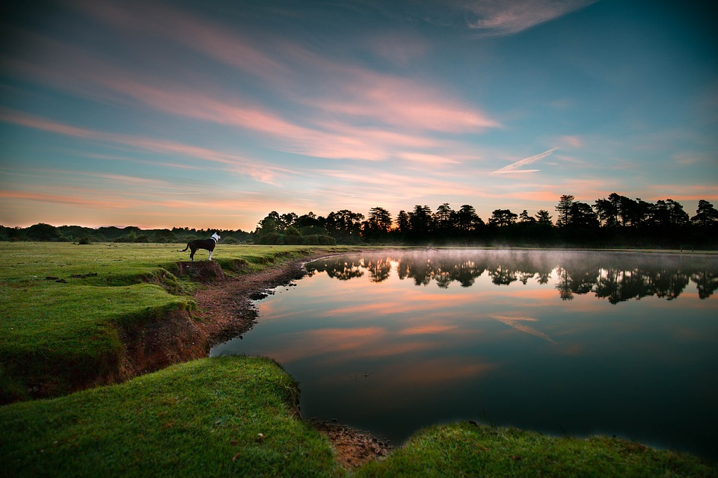
Image regionu

Slide 36

Výroky o Střední Moravě
U návštěvníků Střední Moravy není znatelný žádný větší posun v míře jejich souhlasu s představenými výroky; většinou se jedná pouze o přesuny mezi kategoriemi "rozhodně" a "spíše" souhlasím.
Střední Morava je trvale vnímána jako místo s mnoha památkami a přirozeným centrem Olomoucí.
Významné památky
Centrem je Olomouc
Bohatá nabídka aktivní turistiky
Dobrá dopravní dostupnost
Q35-38. Do jaké míry souhlasíte s tím, že daný výrok popisuje region Střední Morava? (N=137/352/377; návštěvníci Střední Moravy)

Slide 37
Výroky o Jeseníkách
Naopak v Jeseníkách je znatelný nárůst souznění s vnímáním tohoto regionu jako zdravých hor, "skutečného pokladu". Míra absolutního souhlasu s výrokem "Jeseníky jsou zdravé hory" vzrostla ze 79% v zimě na 95% v létě.
Zdravé hory
Skutečný poklad
Čarodějné hory
Nejkrásnější české hory
Q31-34. Do jaké míry souhlasíte s tím, že daný výrok popisuje region Jeseníky? (N=388/158/148; návštěvníci Jeseníků)

Slide 38
Přílohy
Seznam lokalit
Zahraniční turisté

Slide 39
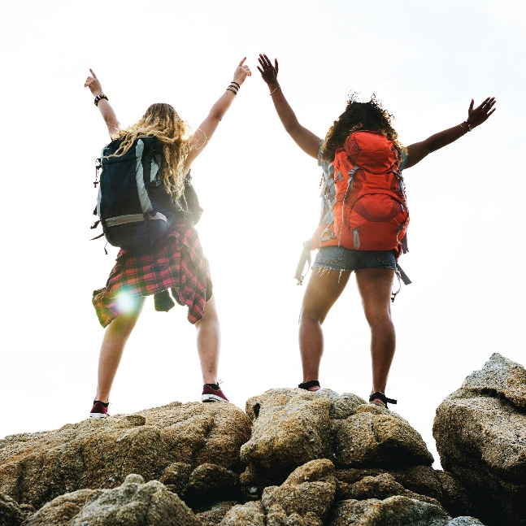
Zahraniční návštěvníci – počet dotazníků
 | Polsko | 120 |  | Slovensko | 34 |  | Polsko | 35
 | Slovensko | 11 |  | Polsko | 25 |  | Slovensko | 25
 | Německo | 4 |  | Německo | 6 |  | Belgie | 6
 | Indonésie | 2 |  | Rakousko | 4 |  | Španělsko | 3
 | Katar | 2 |  | Francie | 2 |  | Slovinsko | 3
 | Španělsko | 2 |  | Malajsie | 2 |  | Nizozemsko | 3
 | Bahrain | 1 |  | Thajsko | 2 |  | Francie | 2
 | Chorvatsko | 1 |  | Ukrajina | 2 |  | Německo | 2
 | J. Korea | 1 |  | Čína | 1 |  | Austrálie | 1
 | Maďarsko | 1 |  | Kanada | 1 |  | Japonsko | 1
 | Nizozemsko | 1 |  | Maďarsko | 1 |  | Moldavsko | 1
 | Nový Zéland | 1 |  | Rumunsko | 1 |  | Portugalsko | 1
 | Portugalsko | 1 |  | Rusko | 1 |  | Rakousko | 1
 | Rakousko | 1 |  | Španělsko | 1 |  | Rusko | 1
 | Rumunsko | 1 |  | Tchai-wan | 1 |  | Švýcarsko | 1
 | SAE | 1 |  | Turecko | 1 |  | N/A | 1
 | USA | 1 |  | Velká Británie | 1
 | Velká Británie | 1 |  |  |  |  | n=87
 | N/A | 2 |  | n=86
 | n=155
- mimosezóna - zimní/letní sezóna

Slide 40
Počty dotazníků - zima
 | Česky | Německy | Anglicky | Polsky | Celkem
Adventní trhy Olomouc (Horní a Dolní náměstí) | 33 | 0 | 7 | 0 | 40
Branná | 8 | 0 | 0 | 7 | 15
Expozice času Šternberk | 4 | 0 | 1 | 0 | 5
Horský hotel Paprsek | 14 | 0 | 0 | 14 | 28
Lázně Teplice nad Bečvou | 24 | 0 | 0 | 0 | 24
Městská památková rezervace Olomouc | 27 | 1 | 9 | 2 | 39
Priessnitzovy léčebné lázně Jeseník | 50 | 0 | 0 | 1 | 51
Ramzová | 42 | 1 | 0 | 13 | 56
Ski areál Červenohorské sedlo | 36 | 1 | 6 | 22 | 65
Ski areál Hrubá Voda/Hlubočky | 26 | 0 | 0 | 0 | 26
Ski areál Kouty nad Desnou/Dlouhé Stráně | 72 | 3 | 11 | 12 | 98
Ski areál Ostružná | 7 | 0 | 0 | 20 | 27
Ski areál Příčná - Zlaté Hory | 0 | 0 | 0 | 6 | 6
Termály Velké Losiny | 31 | 0 | 0 | 11 | 42
ZOO Olomouc | 3 | 0 | 0 | 0 | 3
Celkem | 377 | 6 | 34 | 108 | 525

Slide 41
Počty dotazníků - mimosezóna
 | Česky | Německy | Anglicky | Polsky | Celkem
Aquapark Olomouc | 2 | 0 | 0 | 0 | 2
Expozice času Šternberk | 24 | 0 | 1 | 4 | 29
FLORA Olomouc | 136 | 2 | 0 | 4 | 142
Hrad Bouzov | 30 | 0 | 0 | 0 | 30
Javoříčské jeskyně | 31 | 0 | 0 | 0 | 31
Lázně Teplice nad Bečvou | 7 | 0 | 0 | 0 | 7
Městská památková rezervace Olomouc | 35 | 2 | 12 | 0 | 49
Olomoucký tvarůžkový festival | 18 | 0 | 2 | 0 | 20
Priessnitzovy léčebné lázně Jeseník | 55 | 0 | 1 | 0 | 56
Ramzová | 3 | 0 | 0 | 0 | 3
Rychlebské stezky | 12 | 0 | 0 | 6 | 18
Ski areál Červenohorské sedlo | 30 | 3 | 2 | 4 | 39
Ski areál Hrubá Voda/Hlubočky | 1 | 0 | 0 | 0 | 1
Ski areál Kouty nad Desnou/Dlouhé Stráně | 18 | 1 | 0 | 7 | 26
Termály Velké Losiny | 14 | 1 | 0 | 1 | 16
ZOO Olomouc | 40 | 1 | 0 | 0 | 41
Celkem | 456 | 10 | 18 | 26 | 510

Slide 42
Počty dotazníků - léto
 | Česky | Německy | Anglicky | Polsky | Celkem
Bezděkovský levandulový festival | 3 | 0 | 0 | 0 | 3
Expozice času Šternberk | 53 | 0 | 2 | 4 | 59
Hefaiston festival | 47 | 1 | 9 | 0 | 57
Hrad Bouzov | 59 | 0 | 0 | 1 | 60
Javoříčské jeskyně | 55 | 0 | 2 | 4 | 61
Městská památková rezervace Olomouc | 36 | 2 | 11 | 4 | 53
Muzeum Olomouckých tvarůžků | 17 | 0 | 0 | 1 | 18
Priessnitzovy léčebné lázně Jeseník | 30 | 0 | 0 | 0 | 30
Rychlebské stezky | 37 | 1 | 0 | 15 | 53
Ski areál Kouty nad Desnou/Dlouhé Stráně | 31 | 0 | 0 | 3 | 34
Termály Velké Losiny | 29 | 0 | 0 | 2 | 31
Zámek Čechy pod Kosířem | 9 | 0 | 0 | 0 | 9
Zámek Plumlov | 22 | 0 | 1 | 0 | 23
ZOO Olomouc | 33 | 0 | 1 | 0 | 34
Celkem | 461 | 4 | 26 | 34 | 525

